Slide 1
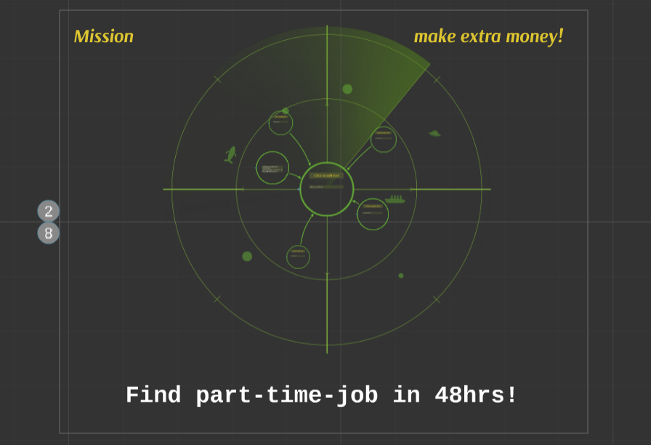
새로운 일자리 탄생!
새로운 일자리 탄생!
새로운 일자리 탄생!
48시간안에 단기아르바이트를 찾는 웹사이트

